Slide 1
COMPUTATIONAL METAPHOR IDENTIFICATION
Computational Semantics Seminar
April 9, 2021
Yulia Badryzlova

Slide 2
μεταφορά
μετά «над» + φορός «несущий»
«перенос; переносное значение»

Slide 3
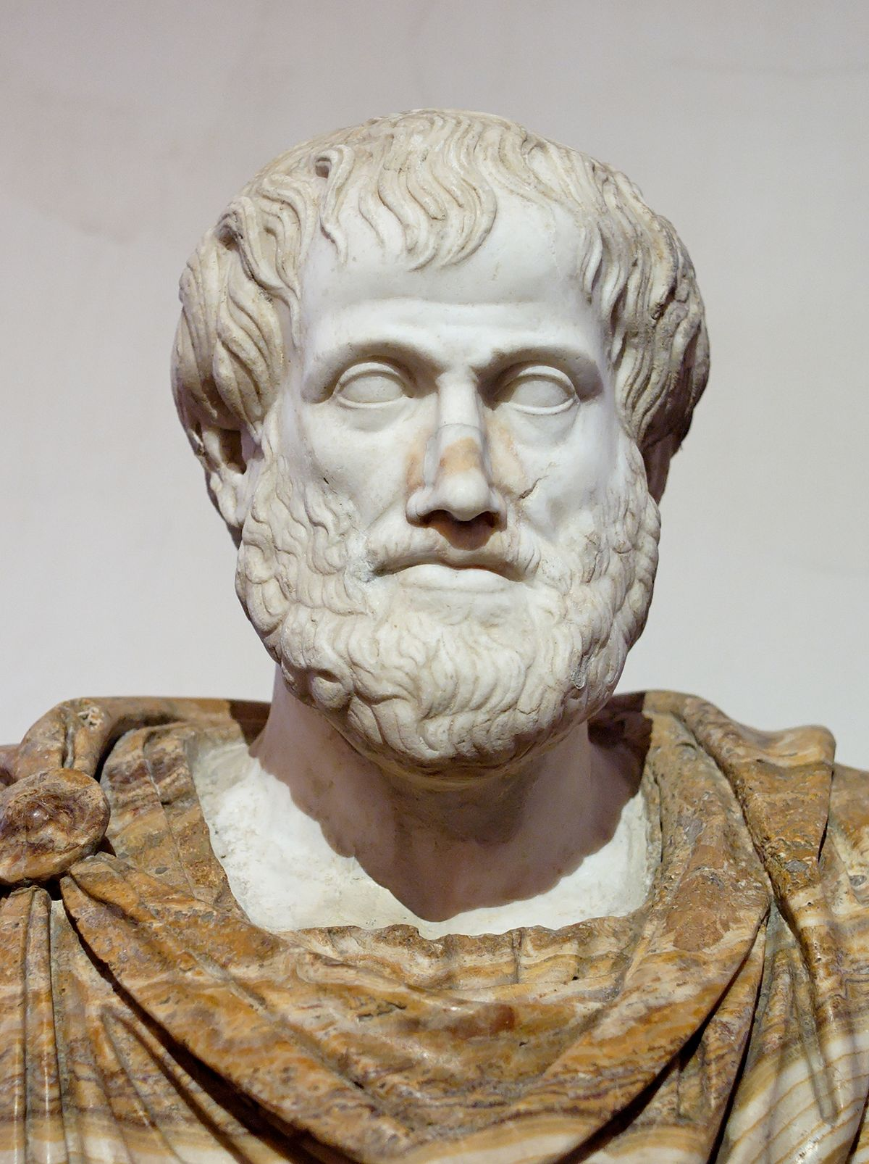
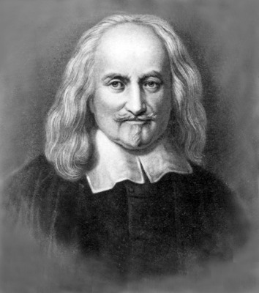
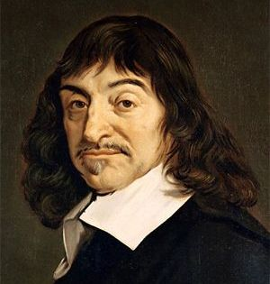
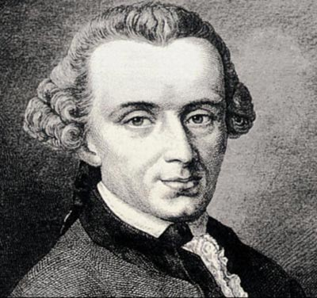
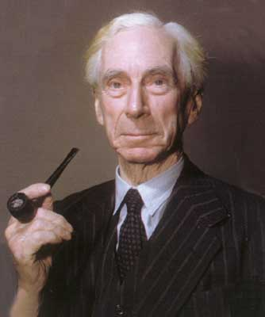
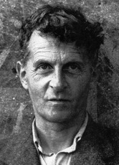
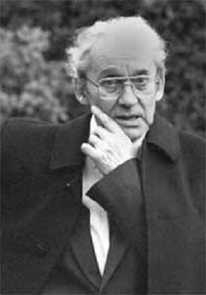
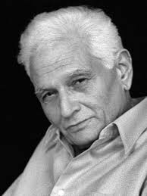
Аристотель
Т. Гоббс
Р. Декарт
И. Кант
Б. Рассел
Л. Витгенштейн
П. Рикёр
Ж. Деррида

Slide 4
The Cognitive Turn

Slide 5

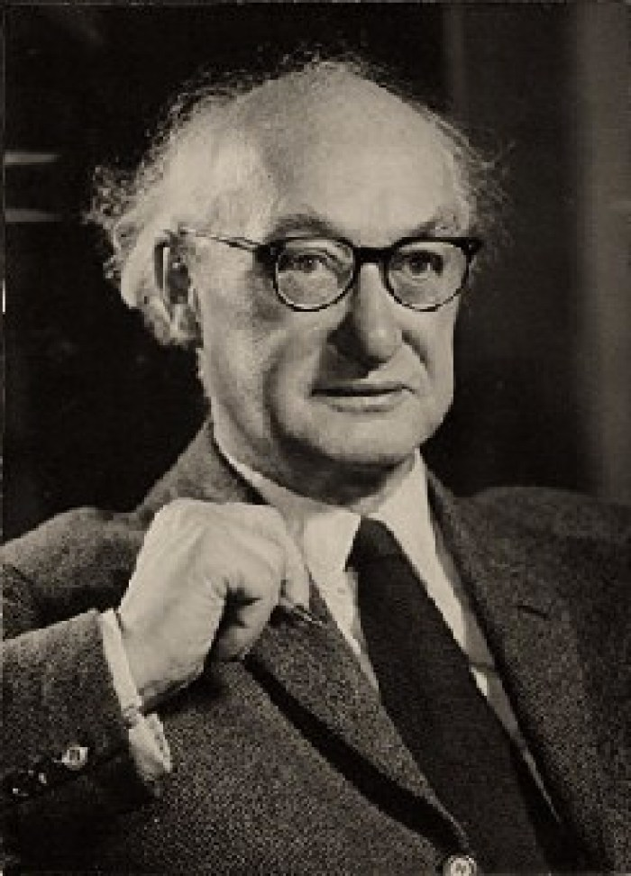
I.A. Richards
Метафора --
вездесущий принцип языка
его неустранимый его инструмент
действует не на уровне комбинации слов и значений, а гораздо глубже, затрагивая концептуальные структуры, порождающие язык

Slide 6
I.A. Richards
Структура метафоры:
“содержание”, или “основа” (tenor): идея, относительно которой строится метафора
“оболочка”, или “носитель” (vehicle): идея, выражающая это содержание, “то, с чем сравнивается”.
Значение метафоры есть результат взаимодействия оболочки и содержания, причем оно значительно богаче, чем каждый компонент в отдельности.

Slide 7

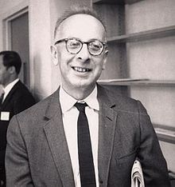
M. Black
Структура метафоры:
“фокус” (focus)
“рамку” (frame)
Метафора является результатом взаимодействия этих двух объектов, в процессе которого происходит расширение, сдвиг в значении.

Slide 8

M. Black
Взаимодействуют две системы концептов: к главному объекту прилагается система ассоциируемых импликаций, связанных со вспомогательным объектом, в и результате образуется новое, не сводимое к сумме компонентов значение, а интерпретация каждого объекта также изменяется. Метафора в этой схеме действует как особый фильтр ➔ метафора как система фильтрации задает определенный способ видения объекта.

Slide 9
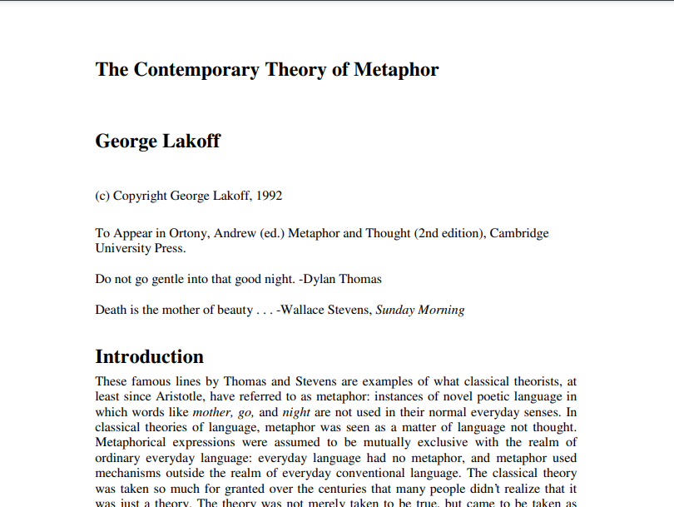
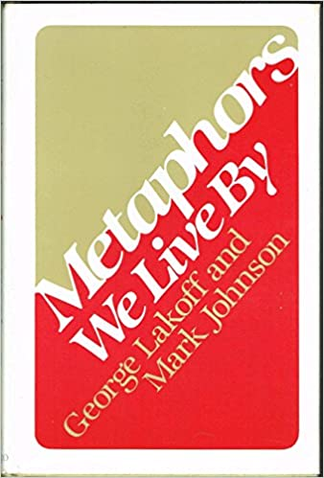
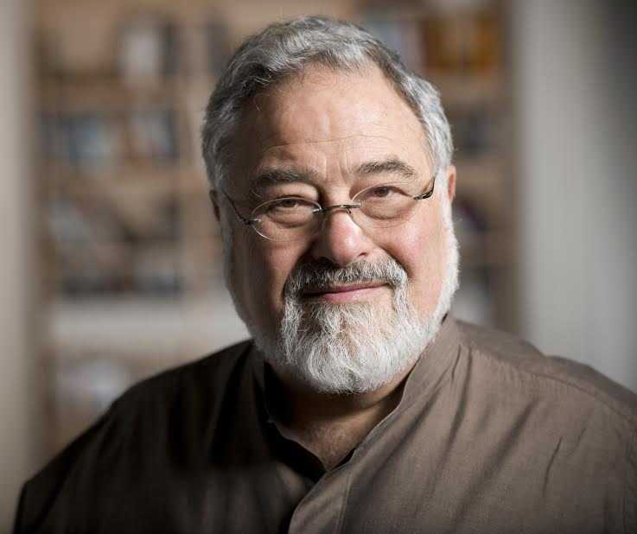
G. Lakoff
Метафора – основная ментальная операция, способ познания, категоризации, концептуализации, оценки и объяснения мира
Благодаря метафоре мы можем свести (а значит, понять) абстрактные понятия к нашему физическому, чувственному опыту в его связи с внешним миром, то есть понятийная система метафорична по своей сути.

Slide 10
G. Lakoff
элементы сферы-источника структурируют менее понятную концептуальную сферу-мишень, что составляет сущность когнитивного потенциала метафоры
mapping*
TARGET**
SOURCE**
основана на непосредственном взаимодействии человека с окружающим миром
первичным является физический опыт
менее понятная
более абстрактная
*междоменный перенос / проекция
** концептуальные домены, концептосферы

Slide 11
G. Lakoff
Концептуальные метафоры – глубинные схемы междоменных переносов
e.g. WORDS ARE WEAPONS
Лингвистические метафоры – внешние реализации этих схем
She used some sharp words.
That was pretty cutting language.
It was a barrage of insults.
He was bombarded by insults.
He hurled insults at her.

Slide 12
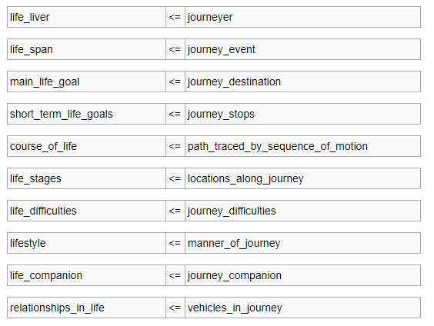
G. Lakoff
Сфера-источник и сфера-мишень представляют собой структуры знаний – состоят из фреймов и сценариев
Метафорическая проекция осуществляется как между отдельными элементами двух структур знаний, так и между целыми структурами концептуальных доменов.
LIFE IS A JOURNEY
Когнитивная топология сферы-источника в некоторой степени определяет способ осмысления сферы-мишени и может служить основой для принятия решений и действия.

Slide 13
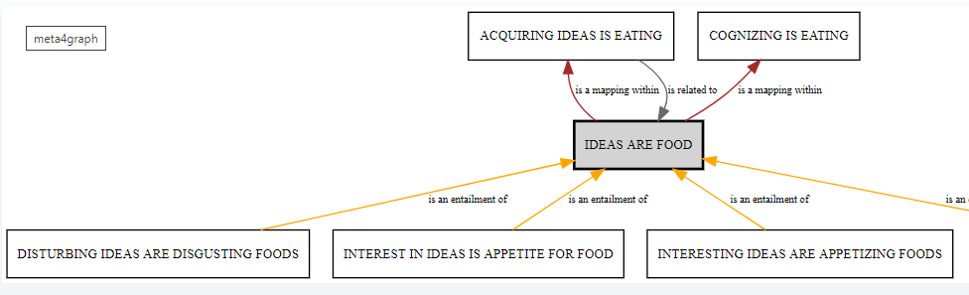
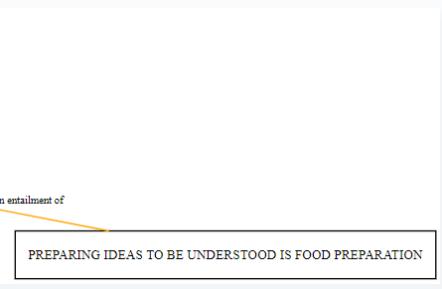
G. Lakoff
Метафорические следствия (entailments): не присутствуют в метафорическом выражении эксплицитно, но выводятся на основе фреймового знания.

Slide 14
G. Lakoff
1. ориентационные (фиксируют наш опыт пространственной ориентации в мире)
HAPPY IS UP; SAD IS DOWN: I'm feeling up today. He's really low these days.
2. структурные (использование естественного опыта в одной сфере для определения другой концептуальной области)
TIME IS MONEY/ A COMMODITY: spend time, waste time, budget one’s time
3. онтологические (апелляция к естественному опыту с физическими объектами и описание абстрактных явлений, например, эмоций, идей, как материальных субстанций):
INFLATION IS AN ENTITY: We need to combat inflation.

Slide 15
Lakoff, G., Espenson, J., & Schwartz, A. (1991). Master Metaphor List
http://citeseerx.ist.psu.edu/viewdoc/download?doi=10.1.1.63.8462&rep=rep1&type=pdf

Slide 16
Role of metaphor in decision-making
Political discourse
Media discourse
Educational discourse
Healthcare discourse
etc.

Slide 17

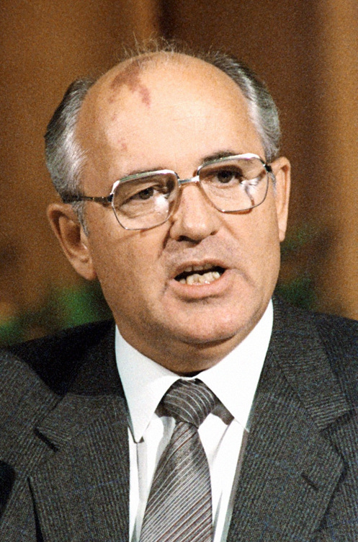

Slide 18
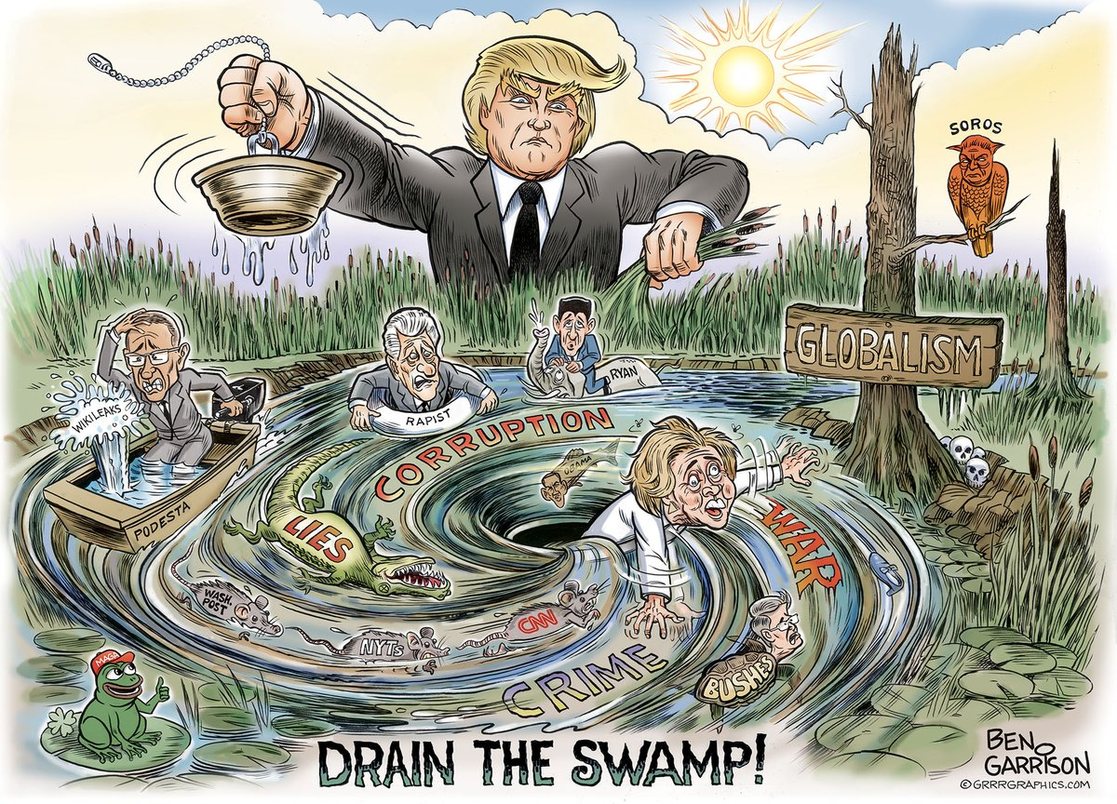

Slide 19


2012-2015
https://metaphor.icsi.berkeley.edu/pub/en/index.php/MetaNet_Metaphor_Wiki

Slide 20
Metaphor
powerful cognitive tool
ubiquitous in discourse
fundamental part of the language system
creates ambiguity
Challenge
to NLP applications
information retrieval
machine translation
question answering
information extraction
opinion mining, etc.

Slide 21
metaphor identification
metaphor interpretation
metaphor generation

Slide 22
Paradigm: top down
mapping
TARGET
abstract
SOURCE
concrete
1
Conceptual metaphor: POVERTY IS A DISEASE
Literature, databases, e.g.
Lakoff et al. 1991
Dodge et al. 2015
Linguistic metaphors:
The epidemic (Source) of poverty (Target) is spreading in America...
... we can't treat the symptoms (Source) of poverty (Target) in isolation.
2

Slide 23
Paradigm: bottom up
2
TARGET:
POVERTY
mapping
SOURCE:
DISEASE
The epidemic of poverty is spreading in America... → MET
The epidemic of Covid-19 is spreading in America... → NONMET
... we can't treat the symptoms of poverty in isolation. → MET
... we can't treat the symptoms of pneumonia in isolation. → NONMET
Corpus
1

Slide 24
Top down vs. bottom up
Top down:
potentially limited set of linguistic expressions
relatively easier to implement
prone to bias towards preconceived conceptual metaphors
conceptual mappings: intuition-based, criticized
Bottom up:
reduces the bias towards preconceived CMs
relatively more systematic and controlled → annotation protocols
open set of linguistic expressions
technically more challenging
+
+
+
+
-
-
-
-
Most work is focused on the first step – identification of linguistic metaphors in raw text
Notes:
“When a word or phrase like ‘defend’, ‘position,’ ‘maneuver’, or ‘strategy’ is used, there is no a priori way to determine whether the intended underlying conceptual metaphor is an athletic contest or a game of chess.” This view goes against Lakoff and Johnson (1980a), who have postulated single conceptual metaphors but neglected the fact that they can be interpreted in several different ways. The same is true of linguistic expressions: referring to research by Gentner and Bowdle (2001), Kövecses (1995) and Radman (1997), Ritchie (2003, p. 128) points out that “the evidence thus far is consistent with the idea that many everyday phrases represent overlapping interlocking systems of metaphor, affording many possible interpretations.” Vervaeke and Kennedy (1996) also stress that a metaphor on a linguistic level may be interpreted according to multiple underlying conceptual metaphors and is not necessarily a surface expression of a single cross‑domain mapping.

Slide 25
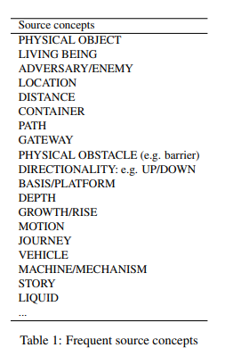
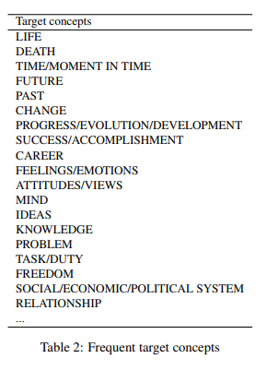
Shutova, E., & Teufel, S. (2010). Metaphor Corpus Annotated for Source-Target Domain Mappings
761 sentences, 13642 words from BNC
3 annotators, agreement o 0.61 (κ)
http://citeseerx.ist.psu.edu/viewdoc/download?doi=10.1.1.415.1260&rep=rep1&type=pdf

Slide 26
Conventionalized vs. novel metaphors
Зависть подобна моли в одеждах : та < < съедает > > одежду , а эта – сердце , в котором зародится .
Программа о здоровье под руководством Елены Малышевой в последнее время просто < < взорвала > > российский интернет!
Мысль < < уколола > > и ушла, как поезд, но в груди остался непонятный холод.
Я же не кинулся на него с бухты-барахты, а тщательно все < < взвесил > > !

Slide 27

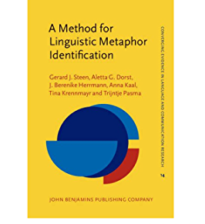
MIPVU and VU Amsterdam Metaphor Corpus
Identify the contextual meaning of the lexical unit.
Check if there is a more basic meaning of the lexical unit. A more basic meaning of a lexical unit is defined as a more concrete, specific, and human‑oriented sense in contemporary language use.
Determine whether the more basic meaning of the lexical unit is sufficiently distinct from the contextual meaning.
Examine whether the contextual meaning of the lexical unit can be related to the more basic meaning by some form of similarity.
http://www.vismet.org/metcor/search/showPage.php?page=start

Slide 28
How can metaphor be captured computationally?
Зависть подобна моли в одеждах : та < < съедает > > одежду , а эта – сердце , в котором зародится .
Программа о здоровье под руководством Елены Малышевой в последнее время просто < < взорвала > > российский интернет!
Мысль < < уколола > > и ушла, как поезд, но в груди остался непонятный холод.
Я же не кинулся на него с бухты-барахты, а тщательно все < < взвесил > > !

Slide 29
ML features for metaphor identification
lexical
morphological and syntactic
distributional semantic
psycholinguistic: concreteness-abstractness (also imageability, affect, force)
topic modelling
lexical thesauri and ontologies (e.g. WordNet, FrameNet, VerbNet, ConceptNet, SUMO ontology)

Slide 30
Motivation
mapping
TARGET
SOURCE
Constructional pattern | Examples
T-subj_S-verb | poverty infects
T-subj_S-verb-conj | poverty infects and maims
T-subj-conj_S-verb | homelessness and poverty infect
S-verb_T-dobj | escape poverty
S-verb_T-dobj-conj | escape despair and poverty
S-verb_Prep_T-noun | slide into poverty / pull up out of poverty
S-noun_of_T-noun | trap of poverty
T-noun_poss_S-noun | poverty's undertow
S-noun_prep_T-noun | path to poverty
T-noun_mod_S-noun | poverty trap
S-adj_mod_T-noun | burdensome poverty
T-noun_cop_S-noun-adj | poverty is a disease / poverty is burdensome
(Croft 2002; Sullivan 2007, 2013)

Slide 31
Top-down identification
Dodge, E., Hong, J., & Stickles, E. (2015).
MetaNet: Deep semantic automatic metaphor analysis
Repository of metaphor constructions
Rules
Constructional pattern | Examples
T-subj_S-verb | poverty infects
T-subj_S-verb-conj | poverty infects and maims
T-subj-conj_S-verb | homelessness and poverty infect
S-verb_T-dobj | escape poverty
S-verb_T-dobj-conj | escape despair and poverty
S-verb_Prep_T-noun | slide into poverty / pull up out of poverty
S-noun_of_T-noun | trap of poverty
T-noun_poss_S-noun | poverty's undertow
S-noun_prep_T-noun | path to poverty
T-noun_mod_S-noun | poverty trap
S-adj_mod_T-noun | burdensome poverty
T-noun_cop_S-noun-adj | poverty is a disease / poverty is burdensome
Negative Evidence:
the potential source and target lexical units evoke the same frame
the candidate target lemma evokes a frame that is inherited by the candidate source frame, e.g. to cure a disease and to cure polio
Positive evidence:
the two lemmas evoke frames that are defined as target and source frames of a specific conceptual metaphor in the network

Slide 32
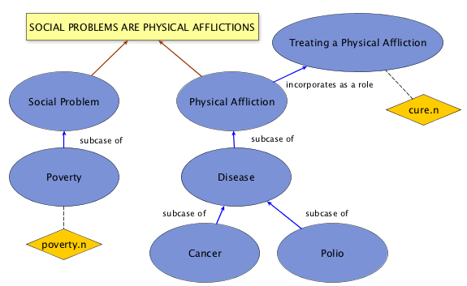
Top-down paradigm
Dodge, E., Hong, J., & Stickles, E. (2015).
MetaNet: Deep semantic automatic metaphor analysis
The system assesses metaphoricity on the basis of general mappings defined at a higher level:

Slide 33
Bottom-up paradigm

Slide 34
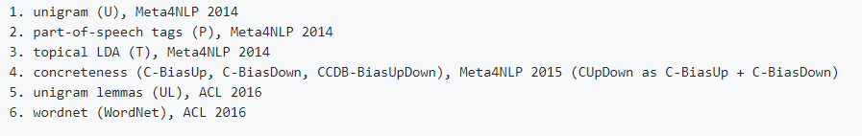
Second shared metaphor detection tasks* (Leong et al. 2020)
VUAMC texts dataset: 117 texts covering four genres (academic, conversation, fiction, news).
TOEFL dataset: 180 (train) / 60 (test) essays**
Tracks: (a) verbs only, (b) all content part-of-speech
* https://competitions.codalab.org/competitions/22188
** Klebanov, B. B., Leong, C. W., & Flor, M. (2018). A corpus of non-native written English annotated for metaphor.

Slide 35
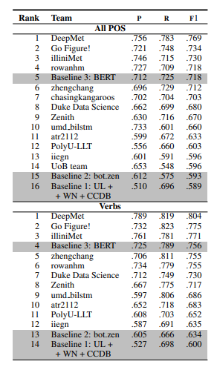
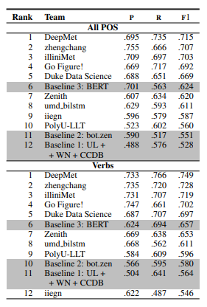
Second shared metaphor detection tasks* (Leong et al. 2020)
VUAMC
TOEFL

Slide 36
(Shutova, Teufel, & Korhonen, 2013)

Slide 37
Conceptual metaphor paradigm
Data-driven, weakly supervised

Slide 38
(1) a seed set of metaphorical expressions exemplifying a range of source–target domain mappings

Slide 39
Verb–direct object constructions: “stir excitement,” “reflect enthusiasm,” “grasp theory,” “cast doubt,” “suppress memory,” “throw remark”
Subject–verb constructions: “campaign surged,” “factor shaped […],” “tension mounted,” “ideology embraces,” “example illustrates”

Slide 40
(2) noun clustering ➔ harvest various target concepts associated with the same source domain

Slide 41
2,000 most frequent nouns in the BNC
Features: grammatical relations in BNC
E.g. banana : {eat-dobj n₁, fry-dobj n₂, sell-dobj n₃,…, eat _with-iobj n_{i}, look _at-iobj n_{i + 1},…, rot-subj n_{k}, grow-subj n_{k + 1}, …}

Slide 42
(3) verb clustering ➔
create a source domain verb lexicon

Slide 43
VerbNet: the largest resource for general-domain verbs organized into semantic classes as proposed by Levin (1993)
Verbs < 150 occurrences in the data ➔ 1,610 general-domain verbs

Slide 44
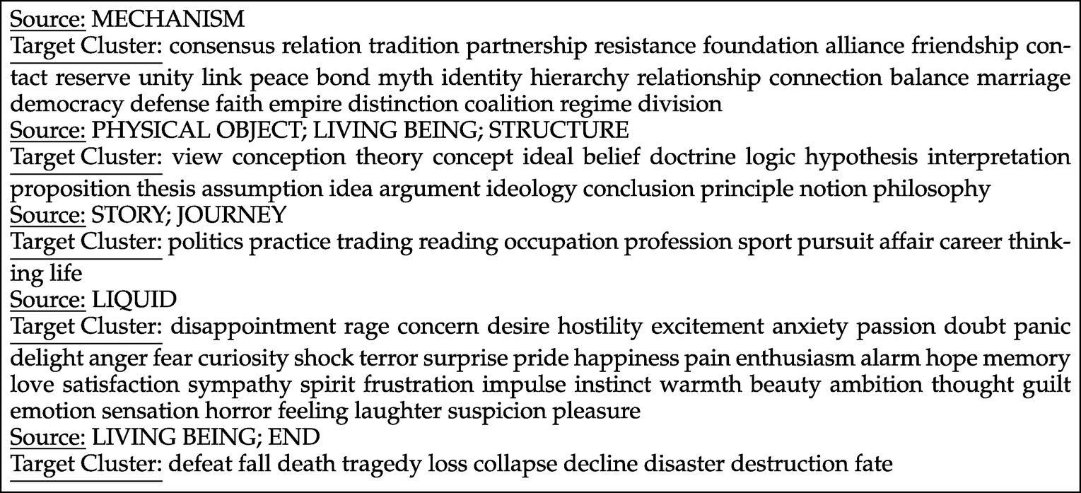
Noun clusters

Slide 45
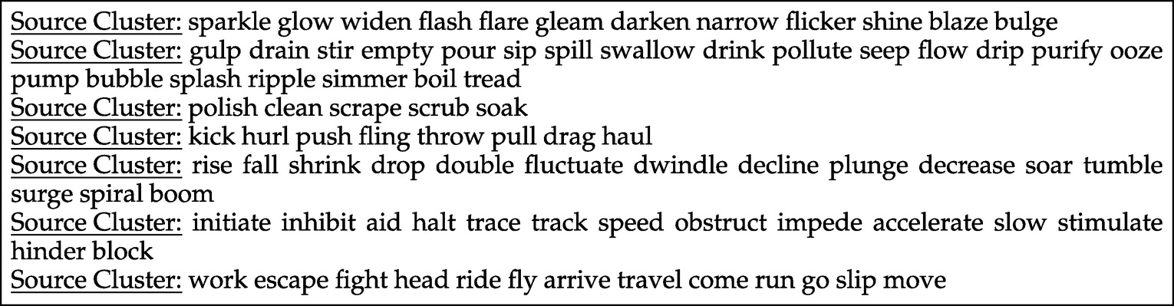
Verb clusters

Slide 46
(4) search the corpus for metaphorical expressions describing the target domain concepts using the verbs from the source domain lexicon

Slide 47

search the corpus for source and target domain terms within verb–object (both direct and indirect) and verb–subject relations

Slide 48
(4) filter out the candidates exposing weak selectional preference strength as non-metaphorical

Slide 49
Selectional preference strength (SPS), Resnik (1993)
the difference between the posterior distribution of noun classes in a particular relation with the verb and their prior distribution in that syntactic position irrespective of the identity of the verb ➔ verbs with weak SPS are unlikely to be used metaphorically

Slide 50
The selectional preference classes were obtained by clustering nominal arguments appearing in the subject and object slots of verbs in BNC.

Slide 51
Result
62 seed examples ➔
4,456 metaphorical expressions in the BNC

Slide 52
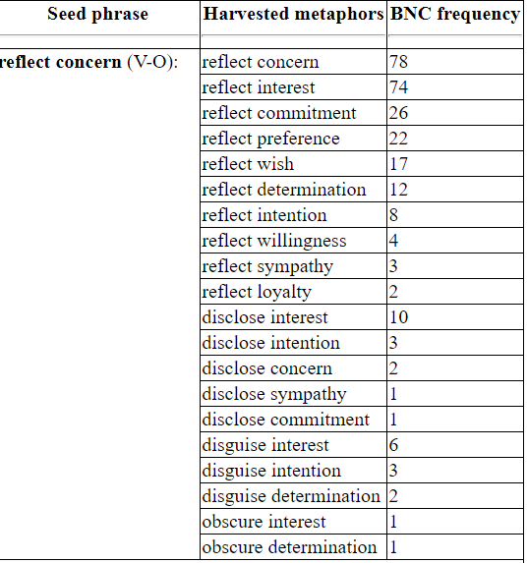

Slide 53
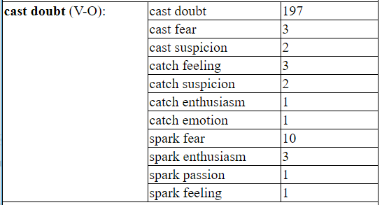

Slide 54
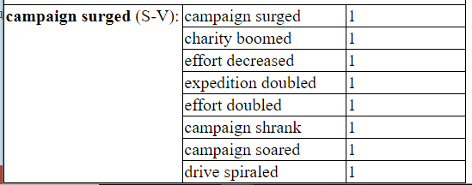

Slide 55
Metaphor identification in Russian

Slide 56
Present study: the corpus
RusMet (Badryzlova & Panicheva, 2018)
~7,000 sentences
20 target verbs (e.g бомбардировать ‘to bombard’, нападать ‘to attack’, взрывать ‘to explode (smth)’, взвешивать ‘to weigh’, etc.)

Slide 57
20 polysemous Russian verbs
3 annotators
20% of sentences from each verb
Fleiss’ kappa: 0.91
razbavlyat - to dilute, to liquefy (smth)
syedat - to eat (smth) up
trubit - to blow a trumpet
ukolot - to prick (smth/smb)
utyuzhit - to iron (clothes)
vykraivat - to cut (in sewing: parts of a garment, from fabric)
vzorvat - to blow (smth) up, to explode (smth)
vzvesit - to weigh (smth)
zazhigat - to ignite (smth)
zhonglirovat - to juggle (smth)
bombardirovat - to bombard (smth/smb))
doit - to milk (e.g. a cow)
gret - to heat (smth) up
napadat - to attack (smth/smb)
ochertit - to outline (smth)
otrubit - to hack (smth) off
pilit - to saw (smth)
podkhvatyvat - to catch (smth falling)
prichesat - to comb (smth/smb)
raspylyat - to spray (smth)
Notes:
Он состоит из предложений, каждое из которых содержит один из 20 представленных на этом слайде многозначных глаголов.

Slide 58
Придя на кладбище, хорошо < < зажечь > > свечу и хотя бы кратко помолиться об умершем.
Своей страстью ей удалось < < зажечь > > супруга, канадца Уильяма Макдугалла.
< < Зажигайте > > с нами под музыку в стиле «Диско»!
Иногда , для того , чтоб успеть на работу , приходится < < греть > > воду в электрочайнике !
Но душу < < грела > > мысль , что впереди грядет продолжение .
Вы < < греете > > и освещаете все вокруг .
Получается, что комбинат, вгоняя в долги муниципальное предприятие, " < < доит > > " своих же рабочих.
Отправлялись в поле до рассвета, со вторыми петухами, когда наши матери не выходили еще во двор < < доить > > коров.
Муравей подходит и щекочет тлю усиками — « < < доит > > ».
Они пасут нас, загоняют в хлев, < < доят > > , а сами жиреют на токах, идущих от наших эмоций, точно так же, как мы жиреем на соках, выделяемых коровами, которым даем корм, содержащий стимуляторы лактации.
Зачем, разве тебя недостаточно < < причесали > > дубинкой по голове?
В первый день после взрыва, пока информацию не " < < причесали > > ", картина выглядела по-другому.
Нас загримировали, < < причесали > > , как и других участников.
Notes:
Он состоит из предложений, каждое из которых содержит один из 20 представленных на этом слайде многозначных глаголов.

Slide 59
Two classes: MET and NONMET
(MET) Самолюбие – это наполненный ветром воздушный шар, из которого вырывается буря, лишь < уколешь > его . ‘Vanity is a balloon filled with the wind; once you < prick > it, you release a storm.’
(MET) [Она] не собиралась со мной поссориться, просто < уколола > меня по привычке. ‘She had not intention of starting a row; she simply < pricked > (=piqued) me out of habit.
(NONMET) А маникюрша, помнится, как-то до крови < уколола > мне палец. ‘I recall that a manicurist has once < pricked > my finger so that it bled’.

Slide 60
Feature set

Slide 61
1. Distributional semantic feature
word‑embeddings: pre-trained models
(RusVectōrēs – Kutuzov & Kuzmenko, 2016)
semantic similarity measure (Newman et al., 2010):
mean pairwise similarity of all content words (with / without the target verb)

Slide 62
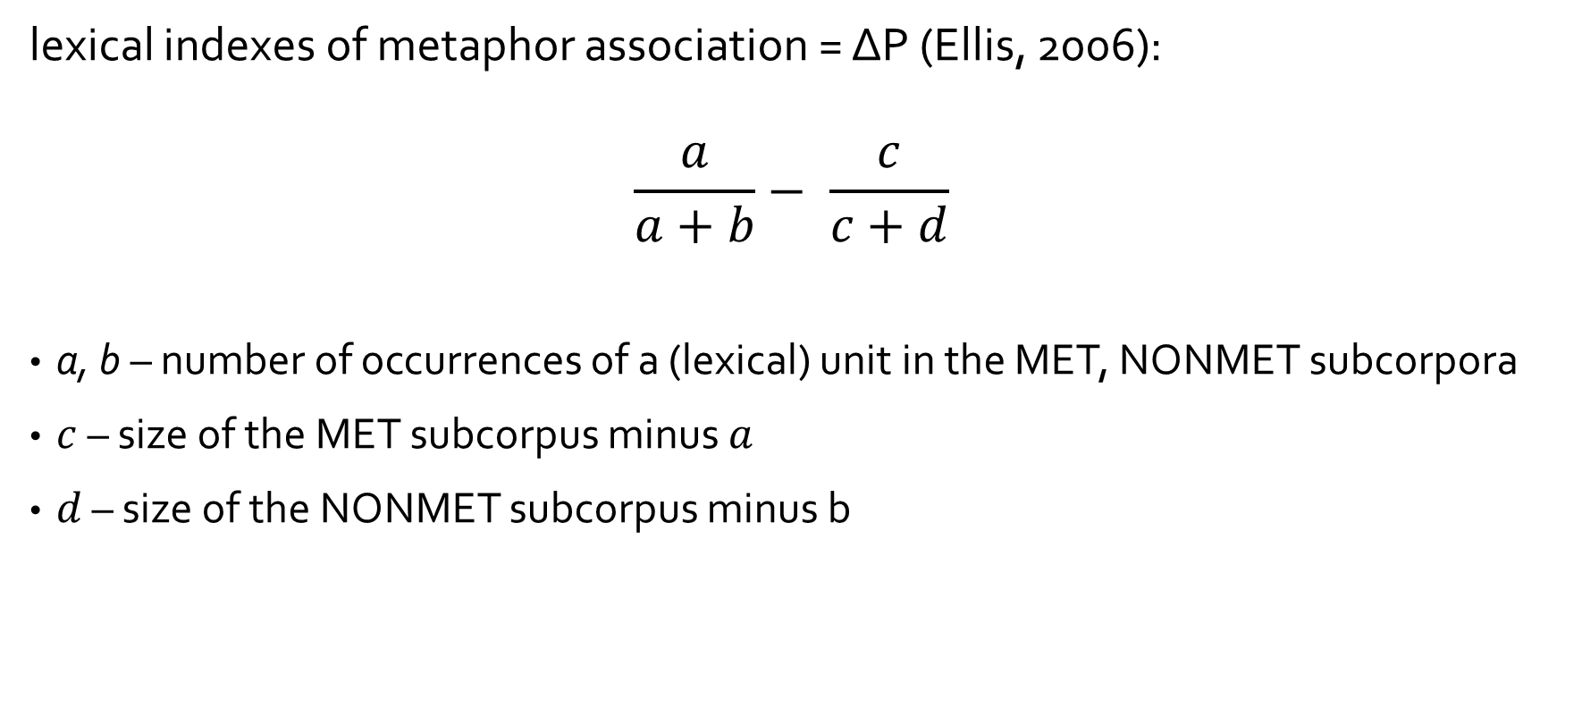
2. Lexical feature
lexical indexes of metaphor association = ΔP (Ellis, 2006):
$$\frac{a}{a+b}− \frac{c}{c+d}$$
a, b – number of occurrences of a (lexical) unit in the MET, NONMET subcorpora
$c$ – size of the MET subcorpus minus $a$
$d$ – size of the NONMET subcorpus minus b

Slide 63
3. Morphosyntactic feature
morphosyntactic indexes of metaphor association
ΔP on morphosyntactic unigrams (POS-tags)

Slide 64
4. Concreteness-abstractness feature
Abstract paradigm (excerpt) |  | Concrete paradigm (excerpt)
домашность | 'domesticity' | арфа | 'harp'
мечтательность | 'reverie' | теплоход | 'motorship'
автоматизм | 'automatism' | зеркальце | 'compact mirror'
распутство | 'promiscuity ' | пельмени | 'dumplings'
чрезвычайность | 'extraordinariness' | электрогитара | 'electric guitar'
партийность | 'party affiliation' | гранатомет | 'grenade launcher'
активация | 'activation' | линейка | 'ruler'
буддизм | 'Buddhism ' | фуганок | 'jointer plane'
правильность | 'correctness' | узелок | 'knot'
минимализм | 'minimalism' | полупальто | 'short coat'
KartaSlov (Kulagin, 2017, 2019)

Slide 65
4. Concreteness-abstractness feature
(continued)
Concreteness and abstractness indexes:
pairwise semantic similarity* between a word from the corpus and each concreteness, abstractness paradigm word
mean of 10 nearest neighbours
*Kutuzov & Kuzmenko, 2016, Kutuzov et al., 2017

Slide 66
5. Topics feature¹
Topic models: LDA and ARTM² (dense and sparse)
Trained on Russian Wikipedia
¹ Nikiforova, 2020
²Vorontsov, Potapenko, 2014

Slide 67
Experimental setup
sentence‑level binary classification
SVM, Logistic Regression, Neural Network (multilayer perceptron)
5‑fold cross‑validation

Slide 68
Results

Slide 69
feature / classifier | Acc*
LEX | 0.817
SEM | 0.731
CONC | 0.716
TM | 0.703
MORPH | 0.675
LEX+SEM | 0.848
LEX+CONC | 0.833
LEX+TM | 0.829
LEX+MORPH | 0.820
LEX+MORPH+CONC | 0.835
LEX+MORPH+SEM+CONC | 0.854
LEX+MORPH+SEM+CONC+TM | 0.854
*Logistic regression; TM – LDA with 80 features

Slide 70
Analysis

Slide 71
Possible lexical predictors of metaphoricity
Robustness of lexical feature
~230 words
(Random Forest feature importance)

Slide 72
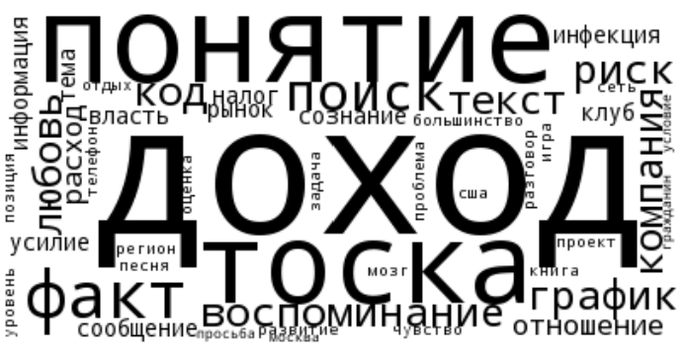
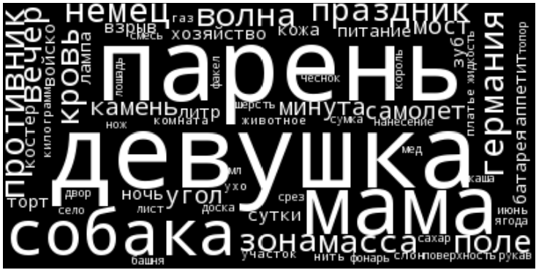
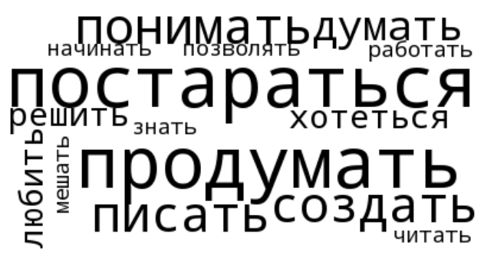
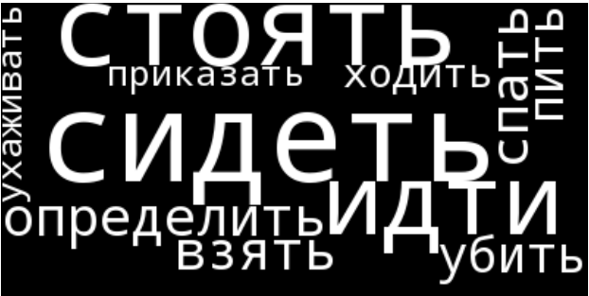
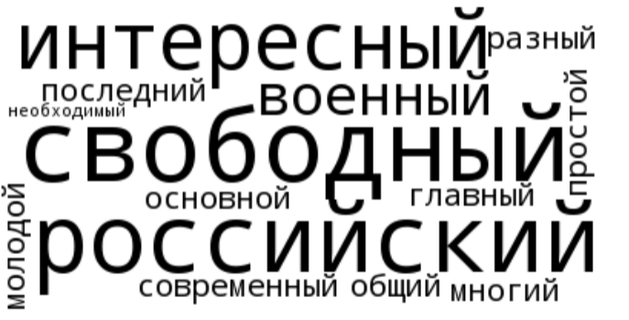
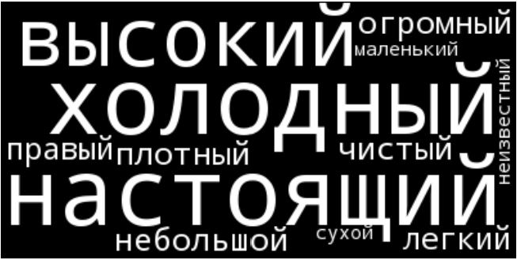
Nouns (63%)
MET
NONMET
Verbs (15%)
Adj (14%)

Slide 73
MET discourse: Source and Target domains
NONMET discourse: only Source domain
Hypothesis: MET is semantically more heterogeneous than NONMET
mean SemSim of MET < mean SemSim of NONMET
statistically significant (Mann-Whitney U-test)

Slide 74
MET discourse: Source and Target domains
NONMET discourse: only Source domain
Hypothesis: MET is thematically more heterogeneous than NONMET
latent profile analysis*: insufficient evidence
*Badryzlova, Nikiforova, Lyashevskaya, 2020

Slide 75
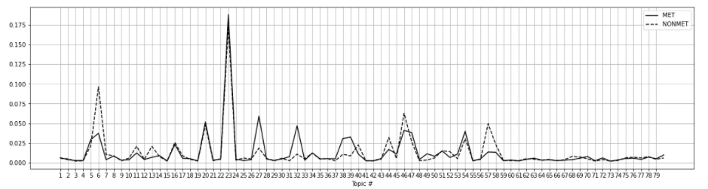
Topical cues of metaphoricity
MET: Literature and Writing, Economy, Judicial System, Corporate Management, Railway
NONMET: Biology, Language, Cars, Chemistry, Aviation, Peoples and Traditions, Religion
MET and NONMET: Military and Warfare, Cinema, TV Series and Computer Games, Architecture and Construction
*Badryzlova, Nikiforova, Lyashevskaya, 2020

Slide 76
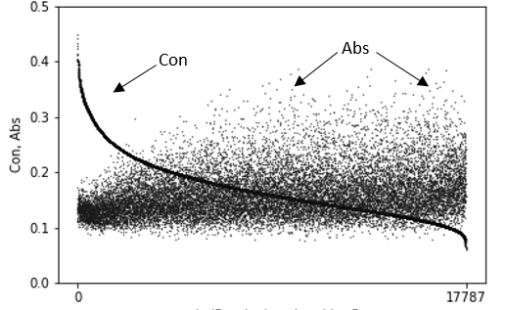
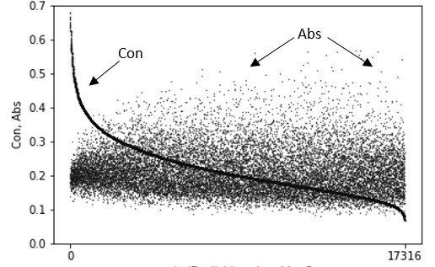
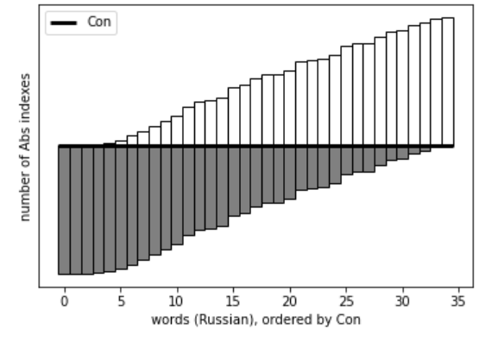
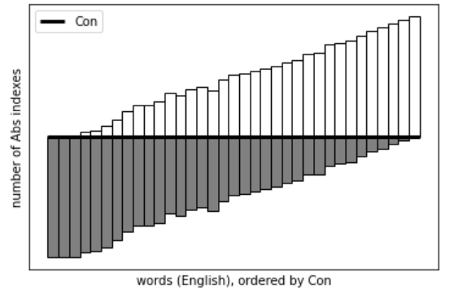
Concreteness and abstractness:
a closer look
*Badryzlova, 2020
Russian
English

Slide 77
Morphological cues
(Random forest feature importance)
MET
superlative adjectives (важнейший, величайший, крупнейший, etc.)
particles – sentential focus, rhetoric function (же , только , даже , просто , вот , лишь , ли , именно)
verbs: first and second person
NONMET
numerals and quantifiers
greater degree of emotionality, modality, or speaker-centricity

Slide 78
Conclusions

Slide 79
Robustness of lexical feature (consistent with previous work, e.g. Klebanov et al. 2014 for English)
Lexical cues of metaphoricity
MET is semantically more heterogeneous NONMET: supported, statistically significant
MET is thematically more heterogeneous NONMET: insufficient evidence
Topical cues of metaphoricity – reflect topics, not conceptual mappings
Concreteness correlates with Abstractness: the trend
Morphological cues of metaphoricity – genre, domain, and pragmatic characteristics of discourse

Slide 80
Selected References
Please follow the link
https://docs.google.com/document/d/1FSnvHgf0ZOXpx8m84M4aa49OaMd7R6vNIiCHSVjdJjY/edit?usp=sharing

Slide 81
Thank you

